Slide 1
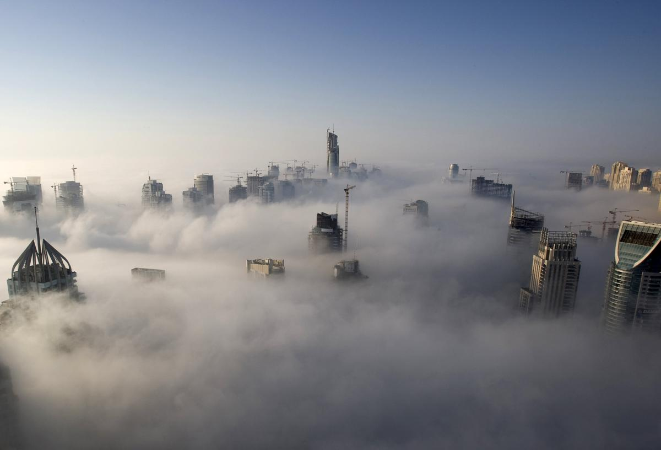
Topoclimatologie 2017-2018 Matthias Vanmaercke Sebastien Doutreloup

Slide 2
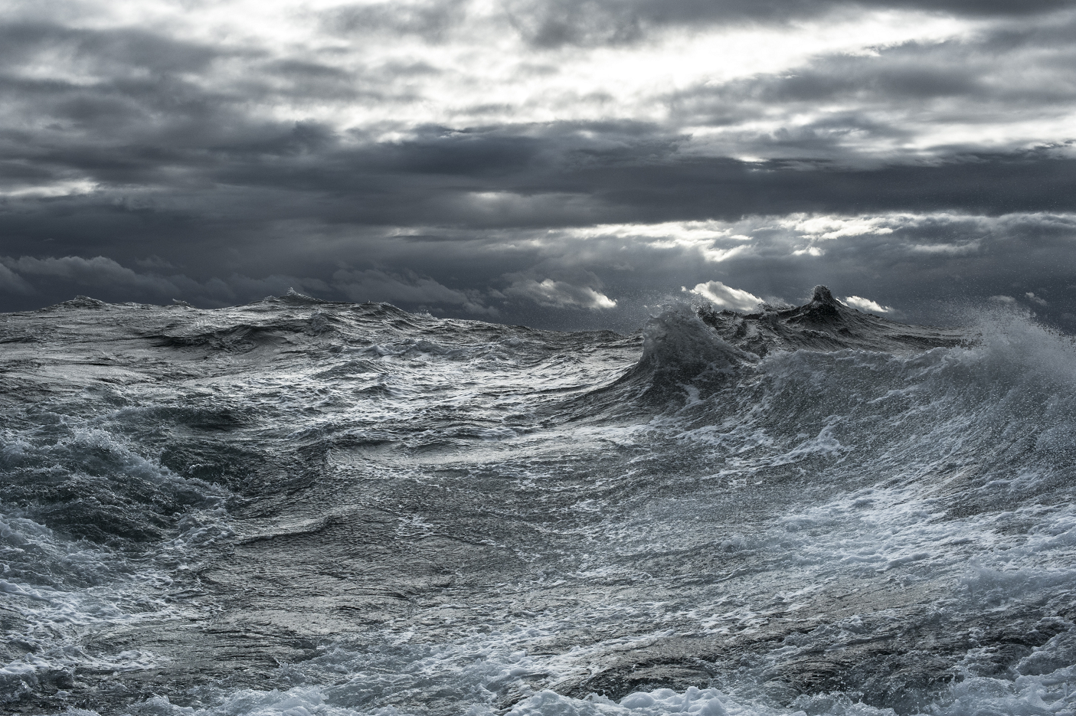
Partie 3: Effets de l’eau sur le climat et les conditions météorologiques

Slide 3
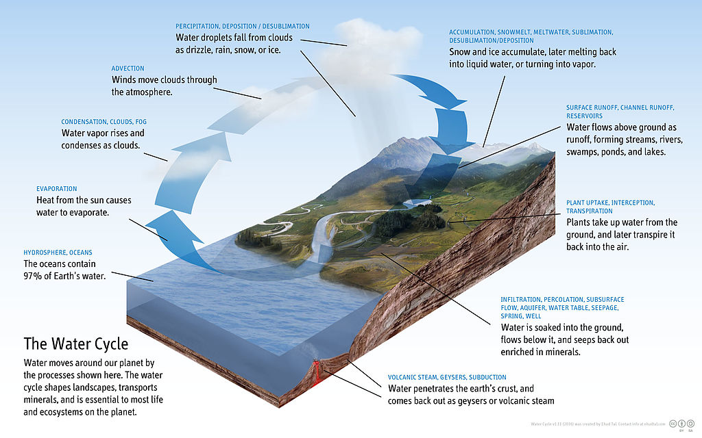
Introduction
L'eau constitue un élément clé du système climatique
➔ par ex. Le cycle hydrologique
(Ehud Tal - Wikipedia)

Slide 4
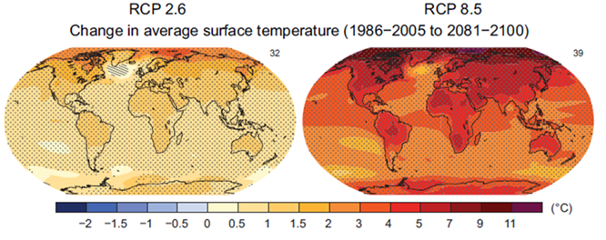
Introduction
Eau / océans sont également essentiels pour atténuer les effets négatifs du changement climatique.
Par exemple: 90% de l'énergie ajoutée au système climatique par les gaz à effet de serre anthropiques (GES) est absorbée par l'océan.
En outre, les océans absorbent eux-mêmes les GES et réduisent ainsi l'effet GES!
(IPCC, 2013)

Slide 5
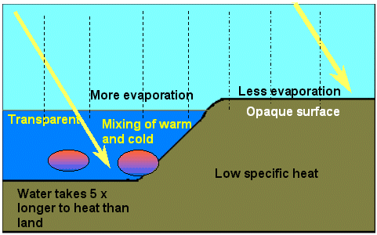
Introduction
Ce grand effet tampon de l'eau s'explique par la grande capacité de l'eau à stocker la chaleur, ce qui est attribuable à plusieurs raisons:
L’eau est transparent
L’eau est un fluide ➔ peut être Mélange
Capacité thermique spécifique élevée (4186 J / kg / K)
Haute chaleur latente associée à l'évaporation

Slide 6
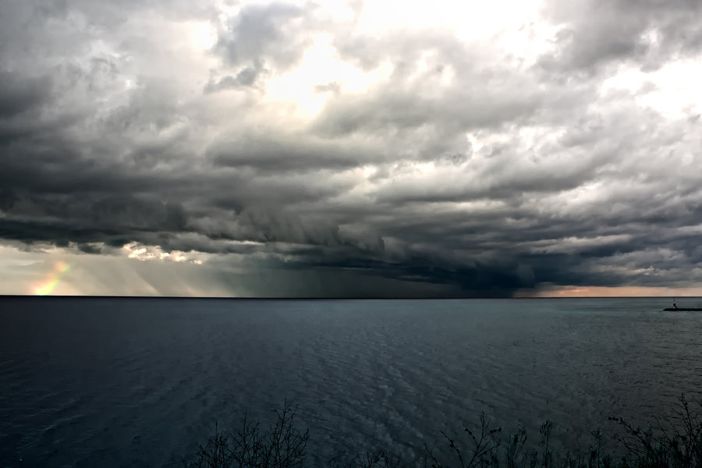
Introduction
Ces caractéristiques ne sont pas seulement pertinentes à l'échelle mondiale dans le contexte du changement climatique
Ils jouent également un rôle dans la compréhension des phénomènes climatiques et météorologiques à des échelles plus locales

Slide 7
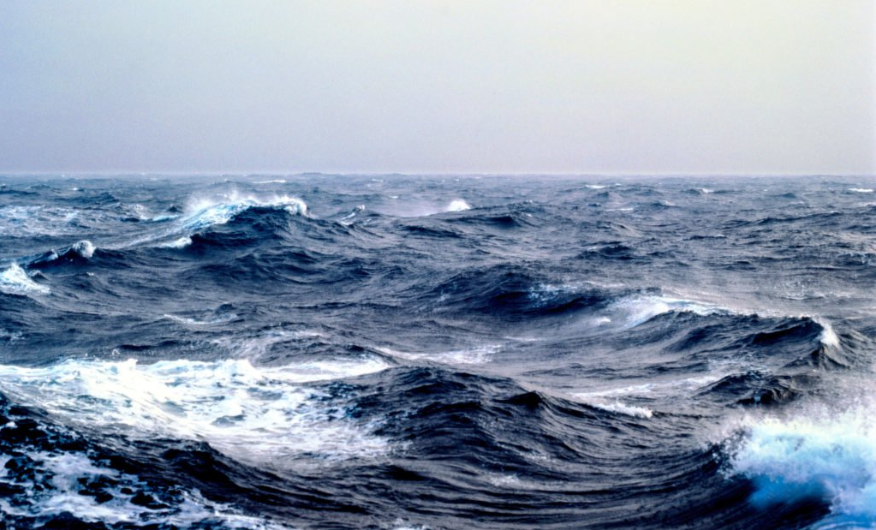
Aperçu
La brise de la mer (y compris un exemple plus complexe)
La brise de terre
Interactions avec la topographie
Les lacs et leurs effets ➔ étude de cas: la région des Grands Lacs (Afrique)

Slide 8
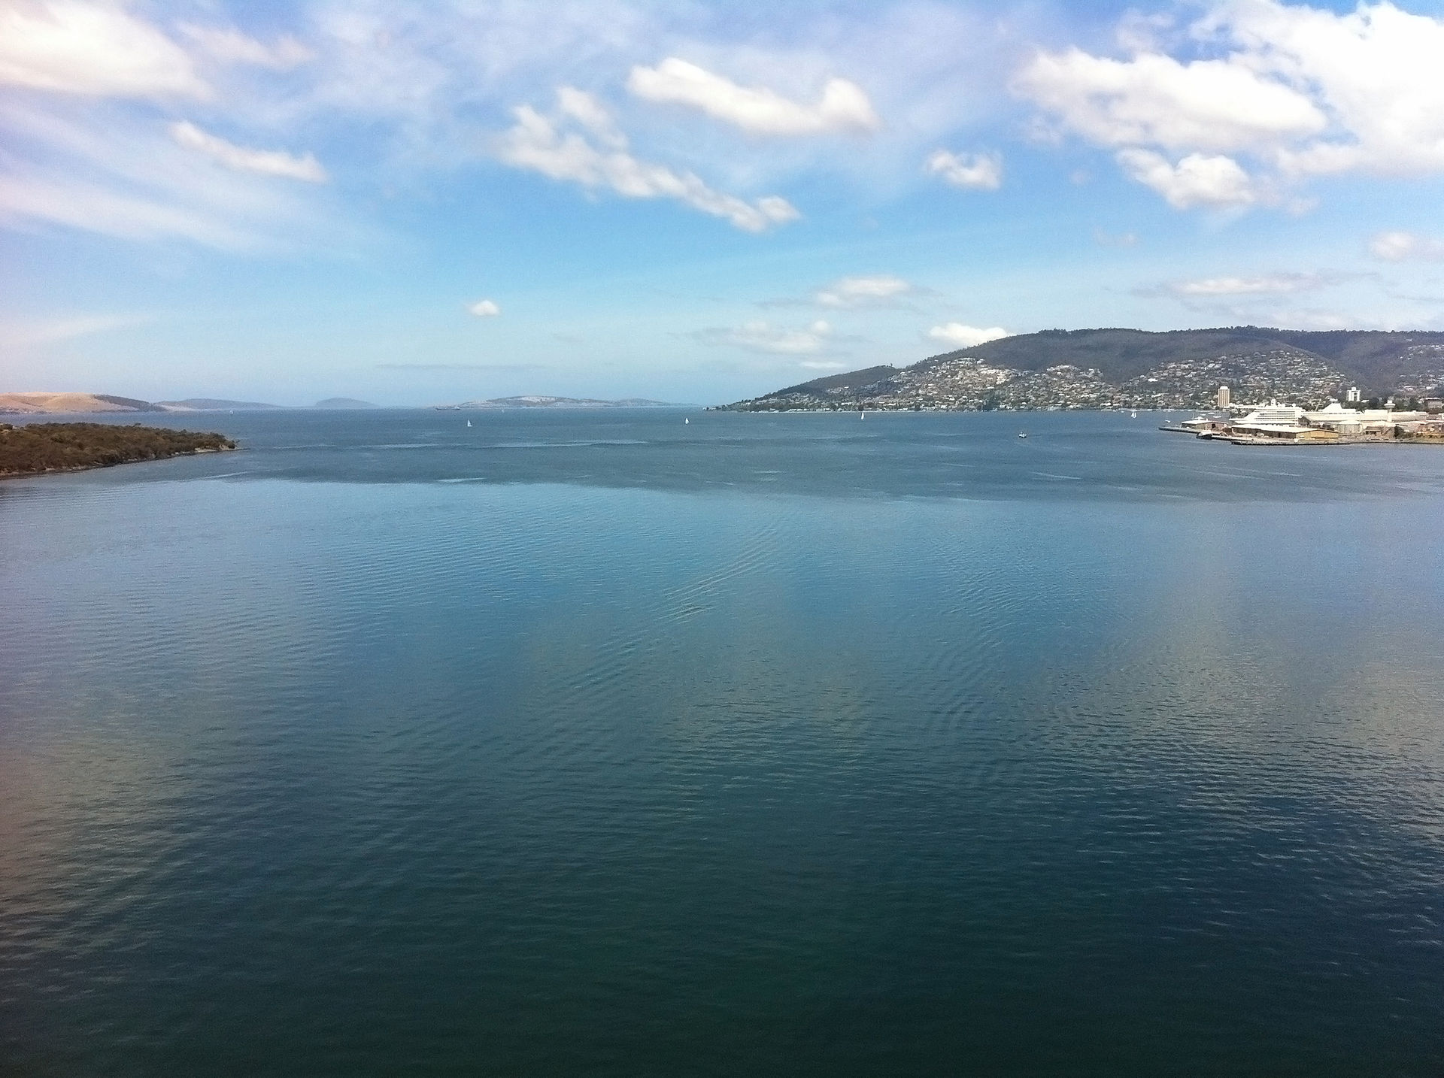
La brise de mer
Sea breeze moving across the water (towards the viewer) in Hobart, Tasmania, Australia
(https://en.wikipedia.org/wiki/Sea_breeze#/media/File:Sea-breeze_in_Hobart.jpg)

Slide 9
La brise de mer
Brise de mer: un vent qui souffle d'une grande masse d'eau dans la direction de terre
Se développe en raison des différences de pression d'air créées par les différentes capacités thermiques de l'eau et des terres.

Slide 10
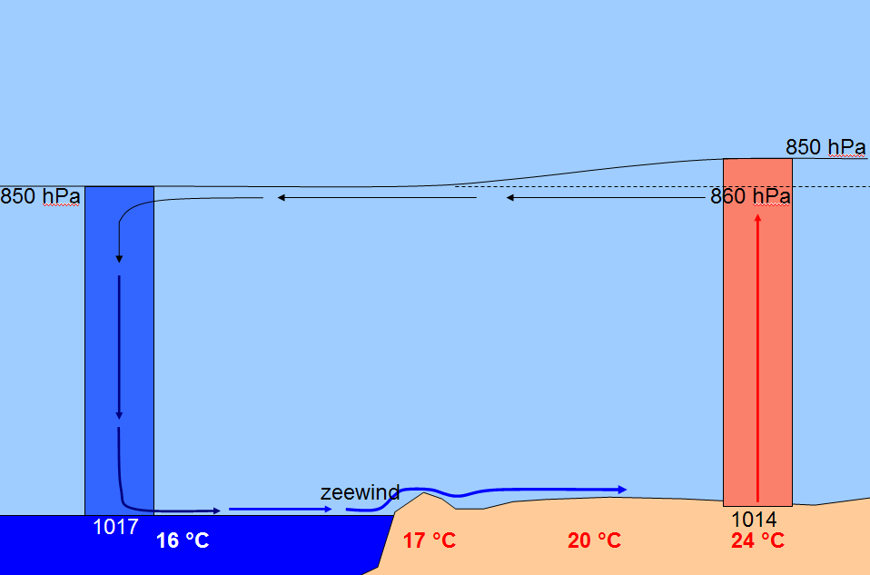
La brise de mer
Formation:
Pendant des matins clairs avec peu de vent
Le soleil commence à chauffer la surface de la terre: rechauffage différentiel entre la mer (plus lente, plus froide) et la masse terrestre (plus rapide, plus chaud)
(https://nl.wikipedia.org/wiki/Zeewind#/media/File:Zeewind.png)

Slide 11
La brise de mer
Formation:
En raison de la convection, l'air au-dessus de la terre se réchauffera et se dilatera plus qu'au-dessus de la mer.
Cela crée une différence de pression et, par conséquent, une cellule de circulation
(https://nl.wikipedia.org/wiki/Zeewind#/media/File:Zeewind.png)

Slide 12
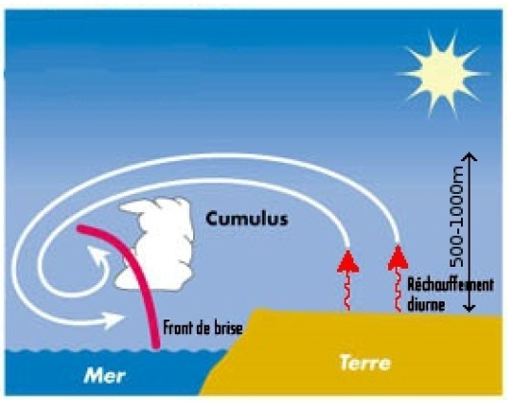
La brise de mer
Plus précisément, à un stade précoce, l'air chauffé au-dessus de la terre commencera une convection et le début d'une circulation
Cependant, comme la surface de la Terre n'est pas encore très chaude, cette convection se déroule à une altitude limitée.
(Doutreloup, 2016)

Slide 13
La brise de mer
L'humidité au-dessus de la mer peut entraîner la formation de (petits) nuages cumuloformes (généralement non associés à la pluie).
Néanmoins, ces nuages s'organisent généralement en une ligne parallèle à la côte: le front de brise
(Doutreloup, 2016)

Slide 14
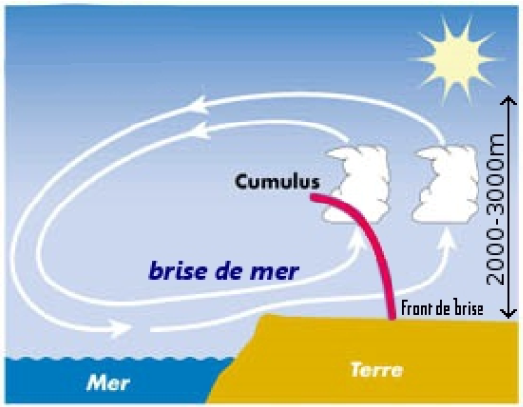
La brise de mer
Plus tard dans la journée (généralement l'après-midi), le contraste thermique entre la terre et la mer est suffisamment important pour fermer la cellule de circulation:
L'air ascendant au-dessus de la terre
L'air circule de la terre vers la mer plus haut dans la troposphère
L’air descend au-dessus de la mer
Les vents (proches de la surface) de la mer à la terre (c'est-à-dire la brise de mer)
(Doutreloup, 2016)

Slide 15
La brise de mer
En outre, le front de la brise migre plus loin dans la direction de la terre
Ses nuages associés peuvent continuer de se développer (jusqu'à une hauteur de 3 km), mais restent souvent trop limités pour provoquer des précipitations
Notez qu'ils sont aussi typiquement «repoussés» dans la direction de la mer
(Doutreloup, 2016)

Slide 16
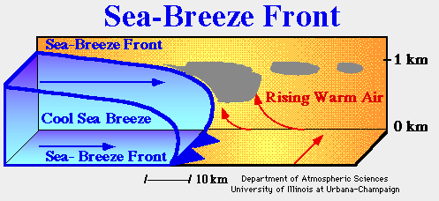
La brise de mer
Évidemment, la dynamique est plus complexe dans la réalité
Notez également que:
Le chauffage et la convection associée au-dessus du sol jouent un rôle important dans le démarrage de la circulation
Cependant, les nuages cumuloformes d'un front de brise marine sont en effet principalement le résultat d'un front (c'est-à-dire que l'air marin plus froid est forcé sous un air terrestre plus chaud)

Slide 17
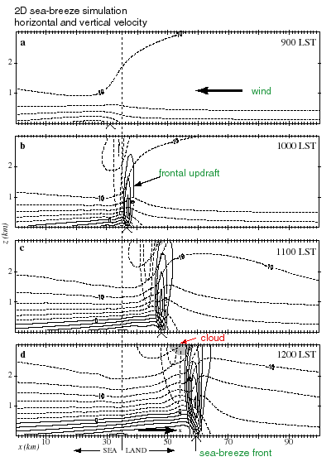
La brise de mer
Un exemple plus détaillé:
“The sea-breeze circulation is driven by daytime heating contrasts between land and water surfaces. During the day, cool marine air is drawn inland as the land surface is heated by the sun. Convergence at the sea-breeze front (SBF), the leading edge of the marine air, occurs as the denser marine air underruns the warm air residing over the land. The warm air is lifted, and this can cause a band of clouds to form along the frontal boundary”
“The model was initialized with environmental conditions typical of Florida in August at sunrise. The coastline is located at x=35, with sea on the left. During the simulation, the land surface is heated by solar radiation.”
(Dailey & Fovell, 1999)

Slide 18
La brise de mer
Un exemple plus détaillé:
[The figure] “shows how the sea-breeze developed over the middle to late morning, starting at 9AM. Here is a brief description of that figure's panels :
At 9AM (top panel), the wind is directed everywhere offshore (towards the sea at left).
By 10AM (second panel), the wind direction over the sea has reversed, though the marine air hasn't yet pushed inland. Convergence at the newly established SBF has created a frontal updraft.
By 11AM (third panel), the SBF has pushed 14 kilometers inland, and the frontal lifting is getting stronger.
At noon (bottom panel), the SBF is even stronger and farther inland.”
(Dailey & Fovell, 1999)

Slide 19
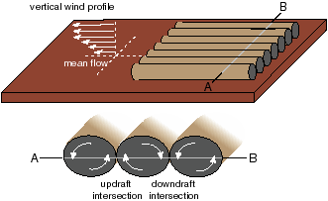
La brise de mer
Un exemple plus détaillé:
“As the SBF propagates inland, it may encounter horizontal convective rolls (HCRs) that have formed in the lower atmosphere over the land surface. These rolls are tube-like vortex couplets forced by surface heating. They develop in the presence of vertical wind shear and tend to align themselves with the mean wind. The schematic diagram […] describes the structure of the HCRs. Note that clockwise and counterclockwise circulations alternate. Between the rolls, either upward or downward motion is forced, depending on the location. Air lifted by the roll updrafts can saturate, forming a neat arrangement of "cloud streets" aligned along the rolls.”
(Dailey & Fovell, 1999)

Slide 20
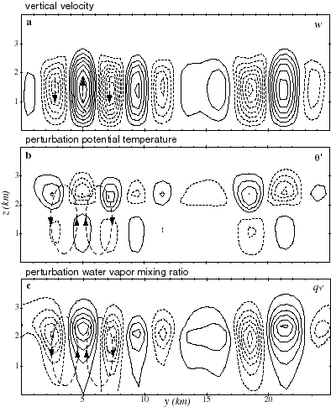
La brise de mer
Un exemple plus détaillé:
[The figure shows vertical cross-sections across a set of simulated HCRs, representing sunrise conditions in Florida (August). The rolls were excited by superposing small, random perturbations on the model's surface heat flux.] “A brief description of the panels:
Top panel: vertical velocity. Five roll updrafts of unequal strength may be seen.
Middle panel: perturbation potential temperature (solid contours for positive values). Warm air rises in the roll updraft until it becomes cooler than its surroundings.
Bottom panel: perturbation water vapor mixing ratio. The roll updrafts lift moist air from near the surface, while the downdrafts force dry air from aloft to descend.”
(Dailey & Fovell, 1999)

Slide 21
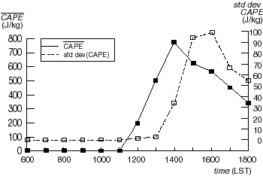
La brise de mer
Un exemple plus détaillé:
“After 11AM, surface heating causes the atmosphere's convective instability to increase. The figure […] shows a time series of convective available potential energy (CAPE), a statistic that quantifies the degree of instability. The solid curve (black boxes) represent mean CAPE values averaged across the simulation domain.
The degree of roll activity is revealed by the dashed sequence (white boxes), which measures the variability in CAPE across the rolls. The rolls appear shortly after 1PM local time (1300 LST), and the variations in moisture and temperature between the roll updraft and downdraft areas combine to cause differences in instability.
Rolls mix the lower atmosphere vertically, and the CAPE starts declining after 2PM (1400 LST) as the roll-induced mixing churns up the lower atmosphere. Eventually, roll activity subsides as the sun gets lower in the sky, decreasing surface heating.”
(Dailey & Fovell, 1999)

Slide 22
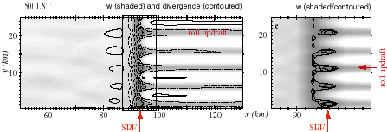
La brise de mer
Un exemple plus détaillé:
“Both the SBF and HCRs produce lifting, which can lead to deep convective thunderstorms under the proper conditions. In the two simulations shown above, however, neither the SBF nor the HCRs were strong enough to cause the development of deep clouds.”
[another simulation was made to examine how the SBF and HCRs interact]. “In this case, the mean horizontal wind was directed offshore, perpendicular to the coastline. As a result, the HCRs formed over land oriented perpendicular to the approaching SBF.”
(Dailey & Fovell, 1999)

Slide 23
La brise de mer
Un exemple plus détaillé:
“Before the appearance of rolls, and after their disappearance, the SBF is a nearly 2D entity stretched along the coastline. However, during the middle afternoon, when the HCRs are strong, concentrated areas of particularly strong lifting appear along the SBF where the front has intersected with a roll updraft.”
[The figure] “shows a horizontal (x-y) cross section at 3PM (1500 LST) of the vertical velocity and horizontal divergence fields taken at 1 km above the ground. The boxed area is expanded on the right side of the figure. There is lifting all along the SBF, but it is especially strong where the five roll updrafts intersect.”
(Dailey & Fovell, 1999)

Slide 24
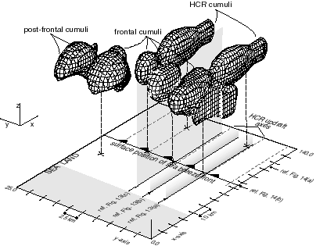
La brise de mer
Un exemple plus détaillé:
“The combination of SBF and HCR lifting in this case is sufficient to trigger deep, if short-lived, convection, something neither phenonemon was capable of doing independently.”
[The figure] “shows a wire-frame diagram of the cloud field at 2:20PM (1420 LST). Only the two strongest rolls possess shallow roll clouds, but the SBF has discrete shallow frontal cumuli at all five roll updraft intersection points.”
(Dailey & Fovell, 1999)

Slide 25
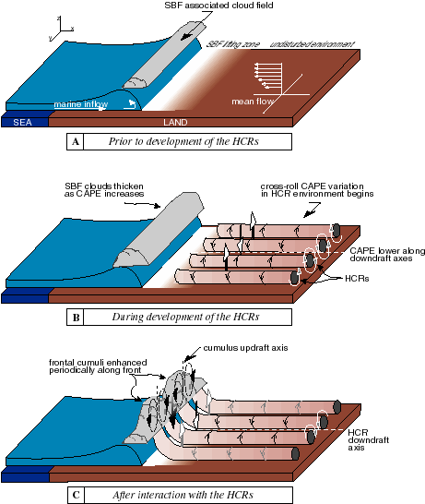
La brise de mer
Un exemple plus détaillé:
[So] “it is clear that enhanced SBF cloudiness occurred where the HCR updraft intersected the front. There can be at least two convolved reasons for this:
(1) the extra lifting provided by the HCR updraft itself; and
(2) the enhanced convective instability in the air within the roll updrafts. Recall that the roll circulations caused variations in CAPE across the rolls, principally because the roll updrafts lifted moisture from the lowest-levels. This made the air traveling along the roll updrafts "juicier" and more prone to convective instability, leading to enhanced frontal cumuli at the roll updraft intersection locales.
(Dailey & Fovell, 1999)

Slide 26
La brise de mer
Un exemple plus détaillé:
[Also note] “the absence of cloudiness at the downdraft intersection points. The spatial variability of lifting and cloudiness along the sea-breeze front appears to be as much due to the influence of roll downdraft suppression as roll updraft enhancement.”
(Dailey & Fovell, 1999)

Slide 27
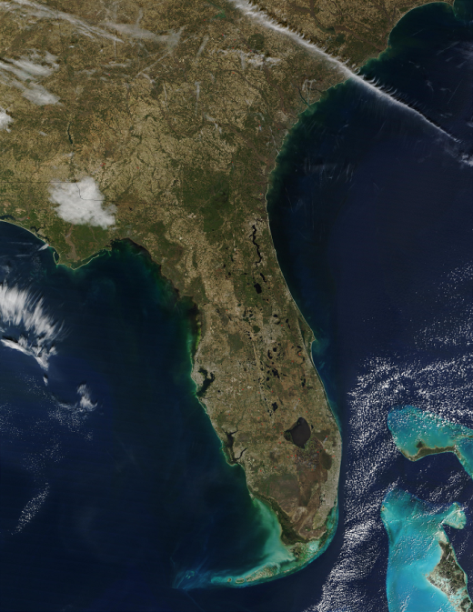
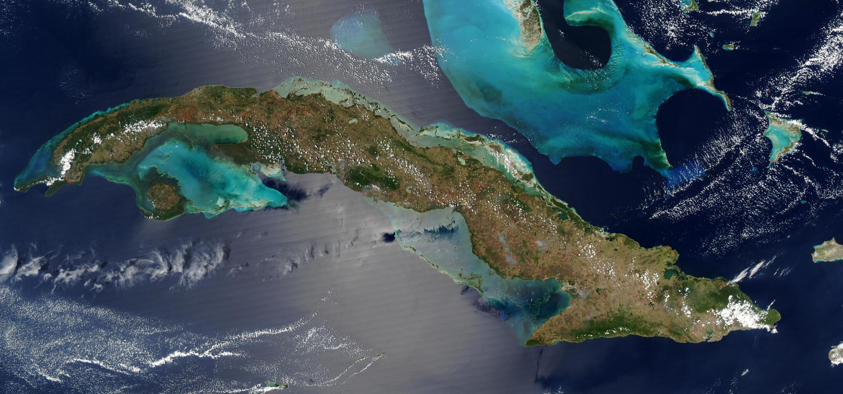
La brise de mer
En Belgique, la brise marine est généralement associée à l'absence de pluie et de bonnes conditions météorologiques
Cependant, sur les crêtes de terrain (par exemple en Floride, à Cuba), les fronts de brise marine peuvent entrer en collision
Cela peut donner lieu à de plus grandes convections et à des orages (violents)

Slide 28
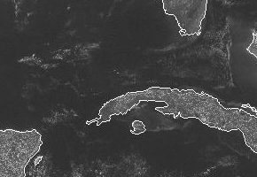
La brise de mer
Sea breeze convergence in Cuba is very similar to that in Florida. The northern sea breeze meets the southern sea breeze, creating a sharp convergence line in the cumulus field (National Weather Service)
(https://en.wikipedia.org/wiki/Sea_breeze)

Slide 29
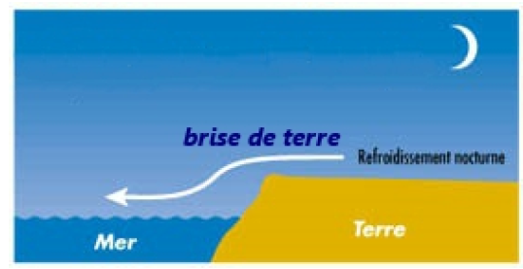
La brise de terre
Après le coucher du soleil, l'inverse se produit essentiellement avec la brise de terre:
En raison de sa capacité calorifique supérieure et de les processus de mélange, la mer se refroidit beaucoup plus lentement que la surface terrestre
Cela crée des pressions relativement plus faibles au-dessus de la mer qu'au-dessus du sol
Et donc un flux d'air plus froid de la terre vers la mer
(Doutreloup, 2016)

Slide 30
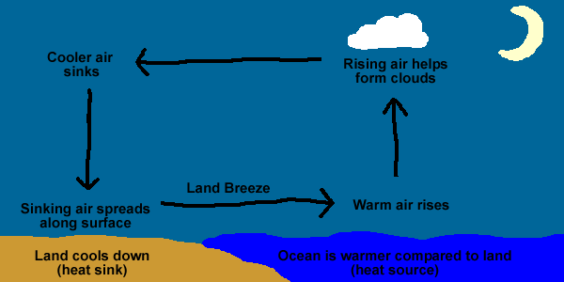
La brise de terre
Le réchauffement de ce flux d'air vers le mer (par la mer plus chaude) fait monter cet air
Cela peut conduire à la formation de nuages cumuloform (pendant la nuit!)
Et crée une nouvelle cellule de circulation (dans le sens inverse de ce qui se passe pendant la journée)

Slide 31
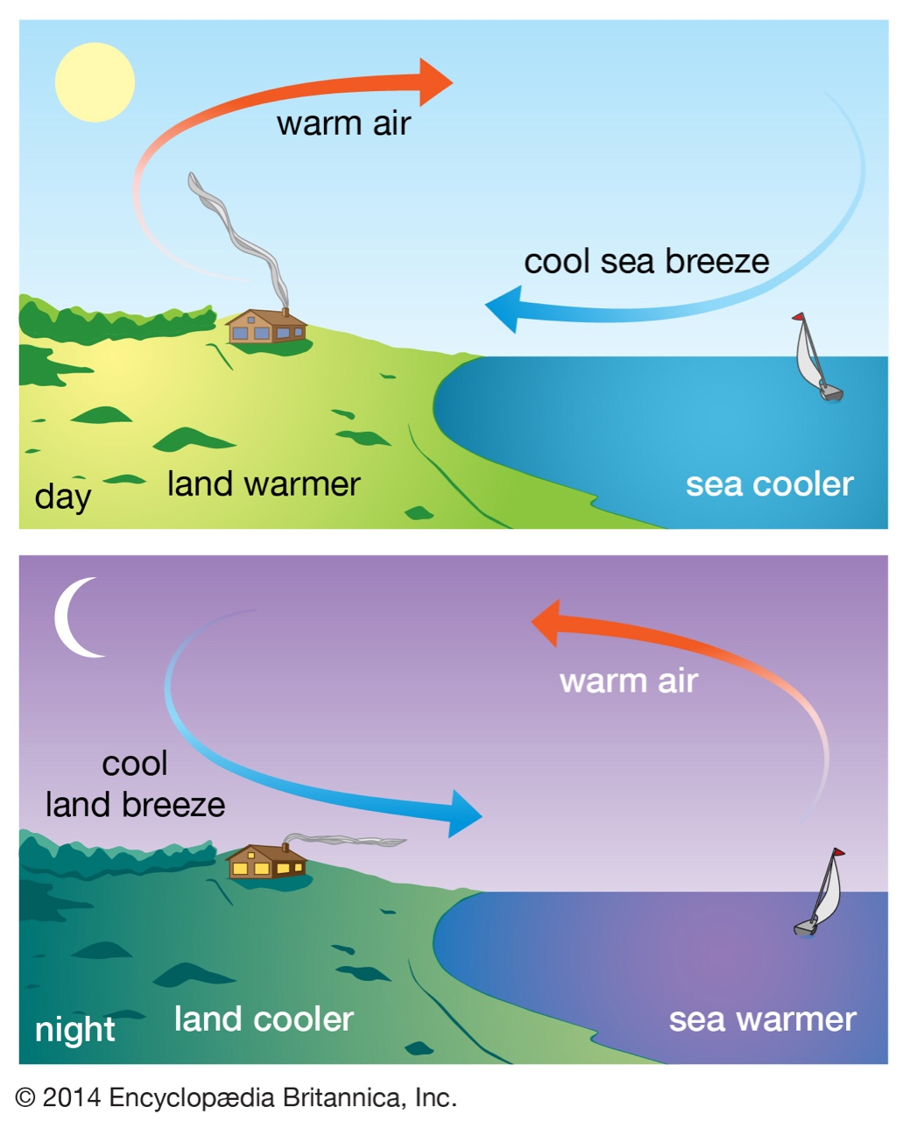
La brise de terre

Slide 32
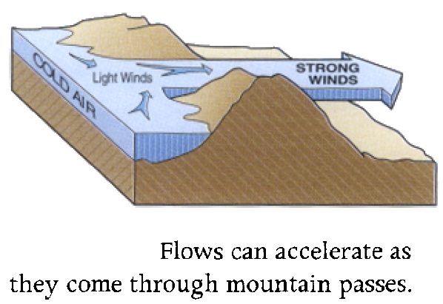
Interactions avec la topographie
Les mécanismes décrits ci-dessus peuvent également jouer à des échelles de temps saisonnières et en interaction avec des effets topographiques discutés précédemment, par ex. à travers les chaînes de montagnes côtières:
En hiver, l'air plus froid et plus dense se trouve sur l'intérieur élevé du continent, alors que les températures du côté de l'océan sont modérées par l'océan ouvert.
(Whiteman, 2000)

Slide 33
Interactions avec la topographie
Lorsque le réservoir d'air froid à l'intérieur devient suffisamment grand, il déborde sur les écarts d'altitude les plus bas, produisant des vents forts qui descendent vers la côte.
Un approfondissement plus poussé du réservoir froid augmente le débit à travers les écarts et permet à l'air de s'écouler sur des crêtes basses et finalement à travers des passages à plus haute altitude.
(Whiteman, 2000)

Slide 34
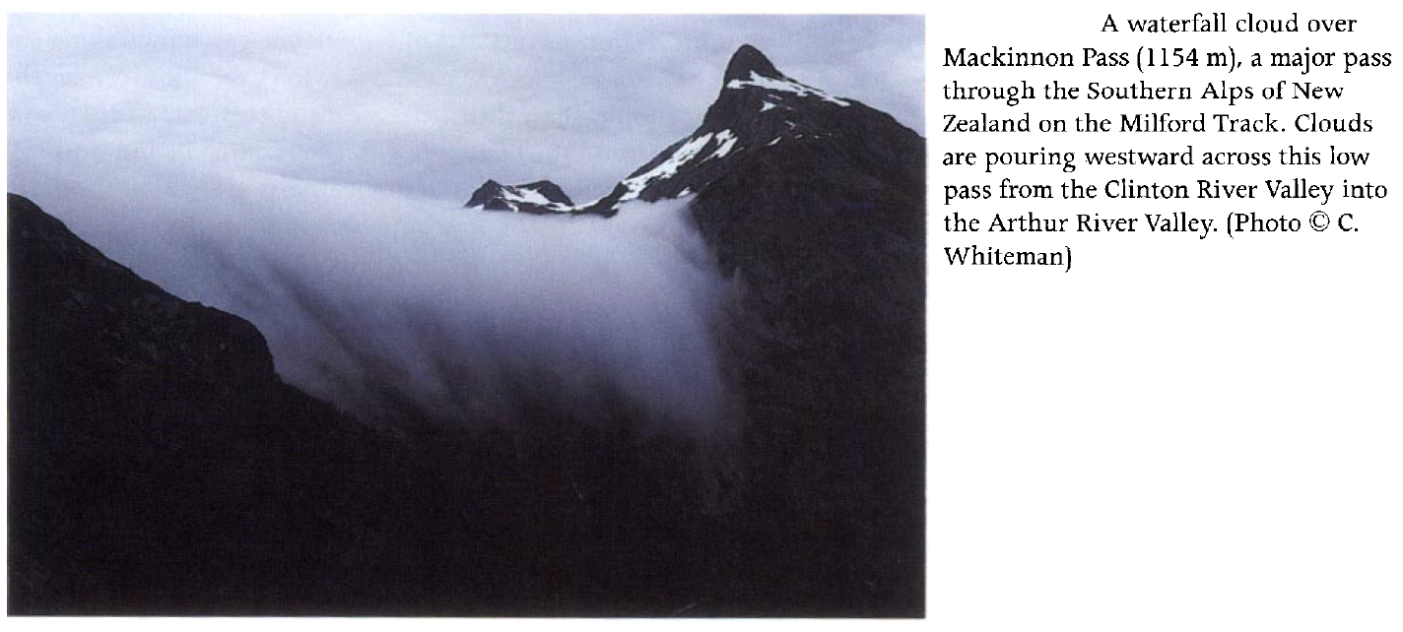
Interactions avec la topographie
Quand il y a des nuages bas, ces nuages remplissent l’écart et descendent comme une cascade dans la vallée adjacente.
Parce que les grands canaux ou écarts sont généralement plus bas en altitude et plus larges que les passes, ils portent les plus forts flux de vent et volumes d’air.
(Whiteman, 2000)

Slide 35
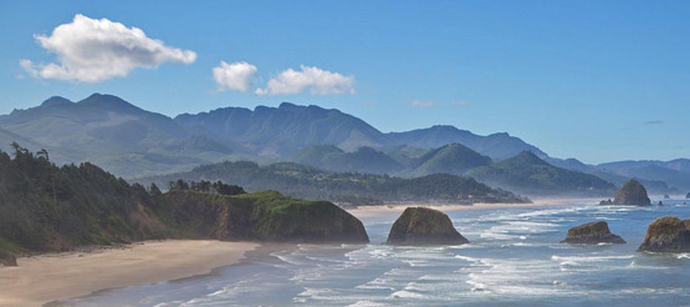
Interactions avec la topographie
En été, les intérieurs continentaux sont plus chauds que l'océan adjacent, et des gradients de pression se développent, forçant l'air à traverser l’écart entre l'océan et l'intérieur.
Ainsi, il est typique que les gradients de pression régionaux dans les intervalles s'inversent entre l'hiver et l'été, généralement vers l'océan en hiver et vers l'intérieur continental pendant l'été.
(Whiteman, 2000)

Slide 36
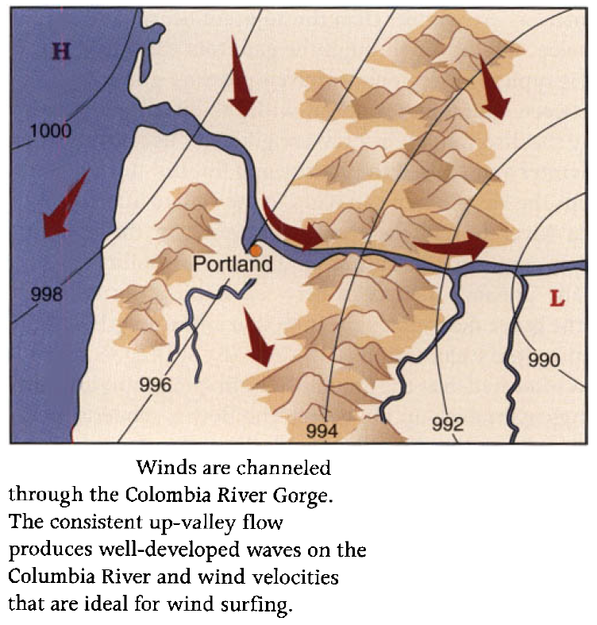
Interactions avec la topographie
Perhaps the best known gap wind in the United States develops in the Columbia River Gorge, the main east-west gap through the Cascade Range that connects the Pacific to the interior Columbia Basin. The pressure difference between stations on the west and east ends of the gorge determines the direction and strength of the winds.
In summertime, the Pacific High is off the coast of Oregon and Washington and a low is located over the Columbia Basin, producing an eastward flow that brings marine air up the gorge. The flow is moderately strong and blows opposite to the direction of the river current, producing the dependable up-gorge winds and river waves that are well known to windsurfers.
In wintertime, when cold air collects in the Columbia Basin, the pressure gradient is reversed and strong, cold, easterly flows, called Columbia Gorge winds, come down the gorge. The easterly flows undercut warm, precipitating air masses that are being lifted up the western slope of the Cascades, enhancing precipitation and setting the stage for severe ice storms in the lower gorge.
(Whiteman, 2000)

Slide 37
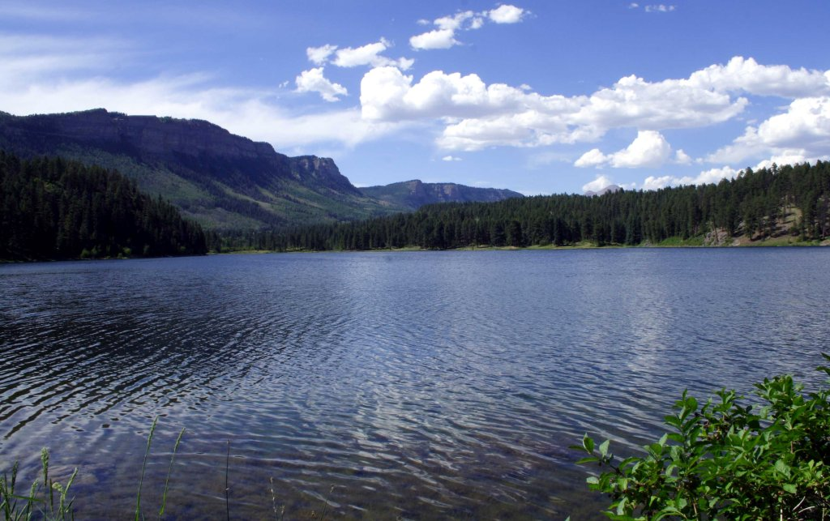
Le rôle des lacs

Slide 38
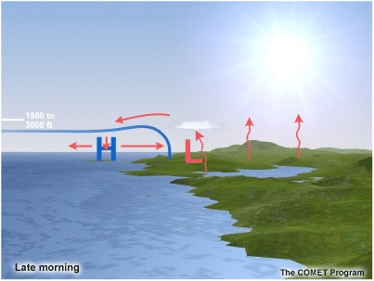
la brise du lac
Les mécanismes responsables des brises marines peuvent également jouer à des échelles plus petites et provoquer des brises du lac:
Le matin, l'air au dessus du sol se réchauffe relativement plus vite qu'au-dessus du lac
Cela provoque des pressions plus élevées au-dessus du lac et, par conséquent, un front qui migre vers l'intérieur
Le soir/la nuit, la tendance s'inverse
(https://blogs.agu.org/wildwildscience/2011/07/18/the-lake-breeze-around-lake-erie/)

Slide 39
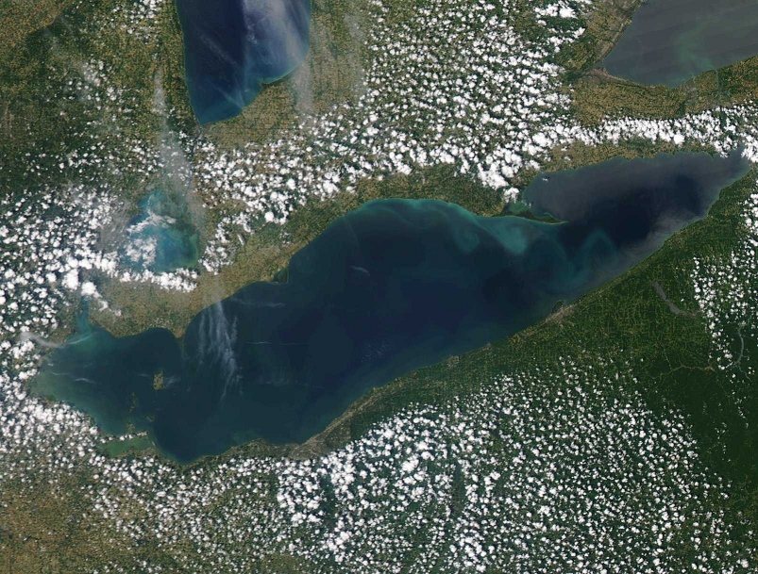
la brise du lac
The cloud line marks the advance of the cool lake breeze around Lake Erie (USA). From NASA (Modis sensor on the Aqua satellite). Image from 9 July 2011, 6:45PM
(https://blogs.agu.org/wildwildscience/2011/07/18/the-lake-breeze-around-lake-erie/)

Slide 40
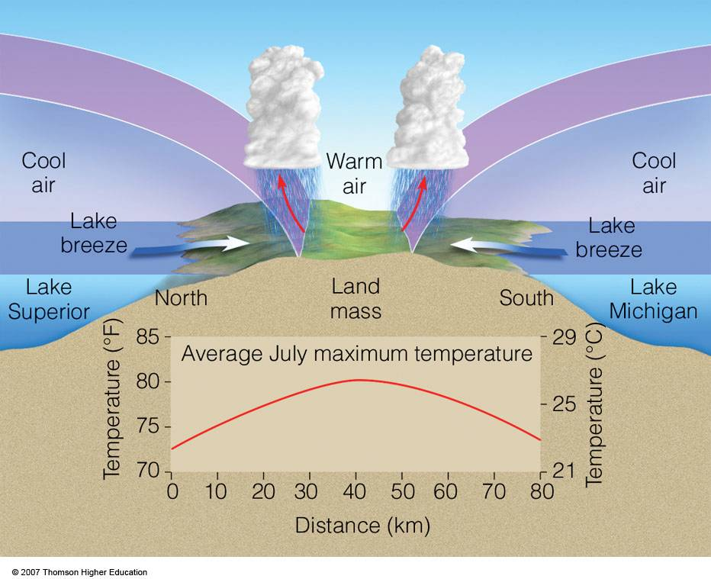
la brise du lac
Comme avec les brises de mer, les brises de terre peuvent converger sur les crêtes étroites
(http://apollo.lsc.vsc.edu/classes/met130/notes/chapter9/lakebreeze.html)

Slide 41
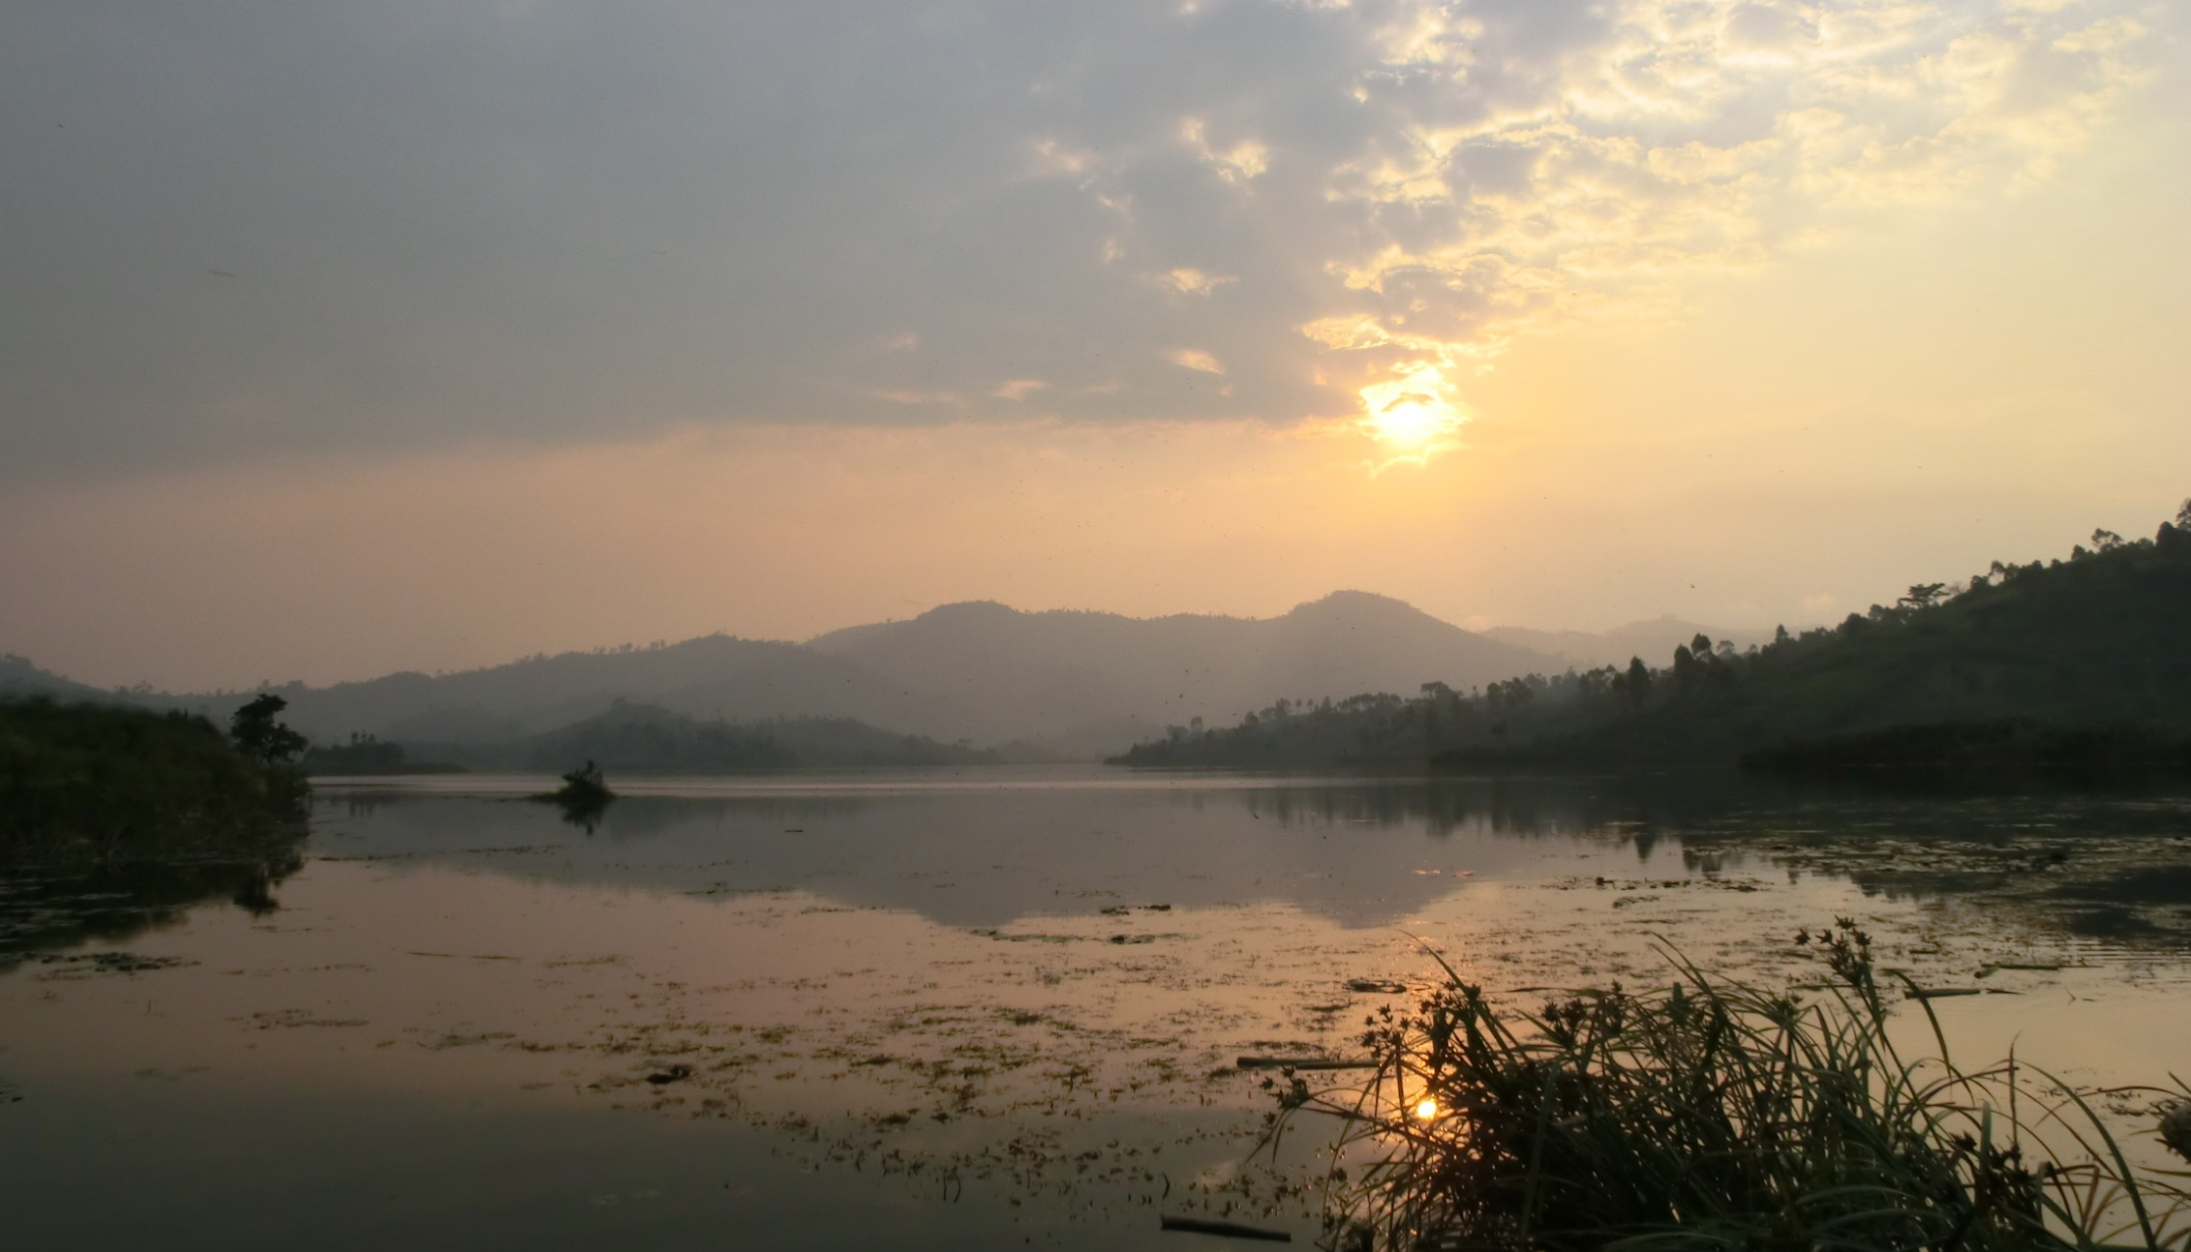
Les Grands Lacs africains: une étude de cas
Quel est le rôle des lacs sur la météo et les climats locaux et régionaux?
Comment ce rôle va-t-il changer à l'avenir?
(Photo: Wim Thiery)

Slide 42
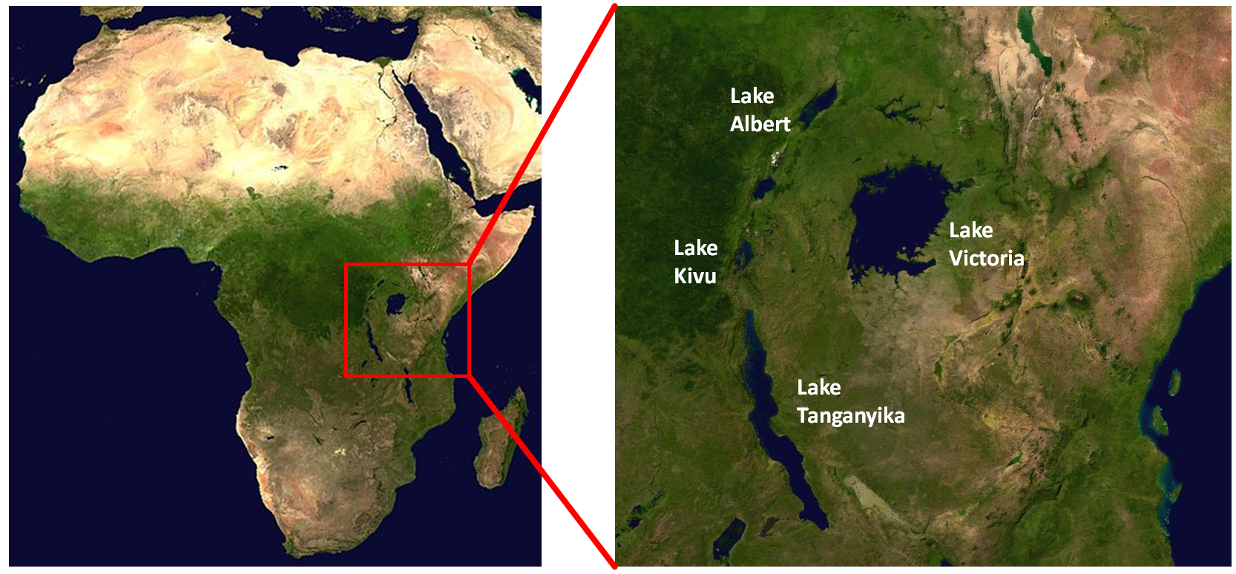
Les Grands Lacs africains: une étude de cas
Les Grands Lacs africains (AGL) est une collection de grands lacs en Afrique de l'Est, par exemple:
Lac Victoria: 2 fois la taille de la Belgique et le deuxième plus grand lac du monde.
Lac Tanganyika: 676 km, profondeur maximale de 1470 m
(Photo: Wim Thiery)

Slide 43
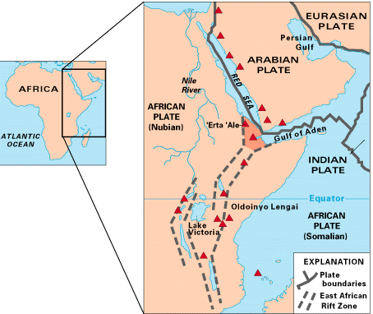
Les Grands Lacs africains: une étude de cas
Origine tectonique:
A map of East Africa showing some of the historically active volcanoes (as red triangles) and the Afar Triangle (shaded at the center), which is a so-called triple junction (or triple point) where three plates are pulling away from one another: the Arabian Plate and two parts of the African Plate—the Nubian and Somali—splitting along the East African Rift Zone.
(https://en.wikipedia.org/wiki/East_African_Rift)

Slide 44
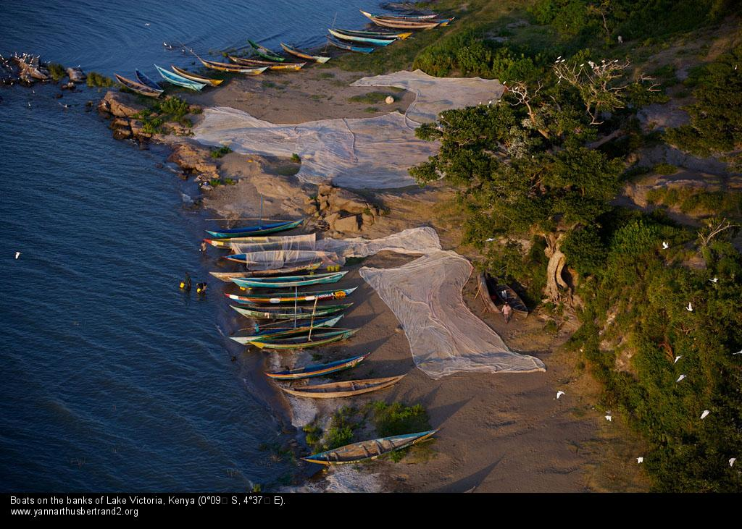
Les Grands Lacs africains: une étude de cas
Les Grands Lacs africains sont d'une importance vitale pour les communautés locales.
En tant que plus grand réservoir d'eau douce des tropiques, ils fournissent de nombreux services écosystémiques à la population locale, tels que des zones de pêche, de l'eau potable et de l'électricité.
Le lac Victoria, à lui seul, soutient directement 200 000 pêcheurs opérant sur ses rives et soutient les moyens de subsistance de plus de 30 millions de personnes vivant sur ses côtes.
(Photo: Lake Victoria, © Yann Arthus-Bertrand)

Slide 45
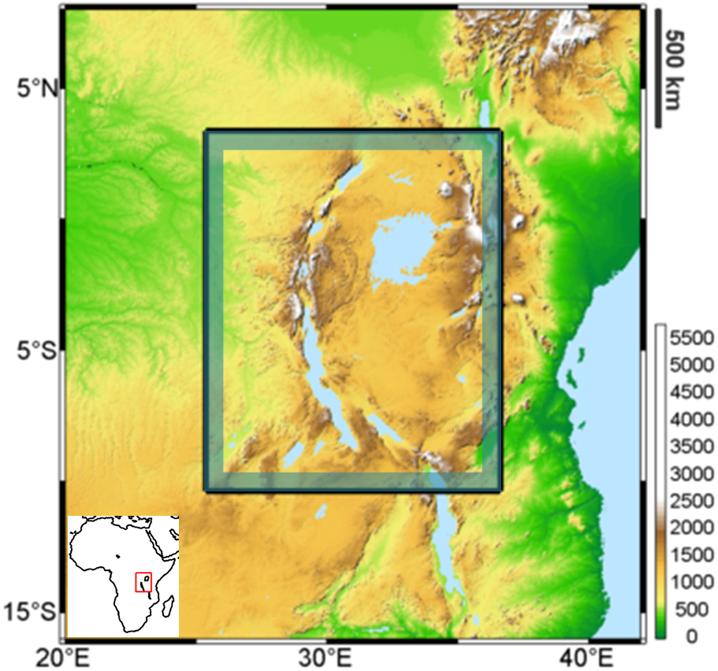
Les Grands Lacs africains: une étude de cas
Comment évaluer les impacts climatiques des lacs?
CCLM²: Modèle climatique régional, appliqué à la région des Grands Lacs africains (résolution de 7km).
Mais le modèle climatique régional ne couvre pas le monde entier → informations nécessaires sur l'état de l'atmosphère aux limites de notre zone régionale (c.-à-d. « lateral boundary conditions ») tirées d'un modèle climatique global (CCLM)
➔ Exemple de réduction d'échelle de modèle (« model downscaling »)
CCLM 0.44°
CORDEX Africa
CCLM² 0.0625°
(Thiery et al., 2015)

Slide 46
Les Grands Lacs africains: une étude de cas
Comment évaluer les impacts climatiques des lacs?
COSMO-CLM (CCLM) a plusieurs sous-modèles qui représentent tous les processus importants qui se produisent dans l'atmosphère, sur terre et dans les lacs. Sur cette base: différents scénarios peuvent être testés:
CTL = « control », notre meilleure estimation du climat actuel de la région.
NOL = «No Lakes », la comparaison avec CTL permet d'évaluer l'impact des Grands Lacs sur le climat actuel
HIST: résultats pour une période de 30 ans
RCP8.5: simulations dans le cadre d'un scénario de "business-as-usual" d'émissions de gaz à effet de serre
COSMO-CLM 4.8
CLM 3.5
FLake
(Davin and Seneviratne, 2012)
“CTL” (1999-2008)
“NOL” (1999-2008)
“HIST” (1981-2010)
“RCP8.5” (2071-2100)
(Thiery et al., 2015)

Slide 47
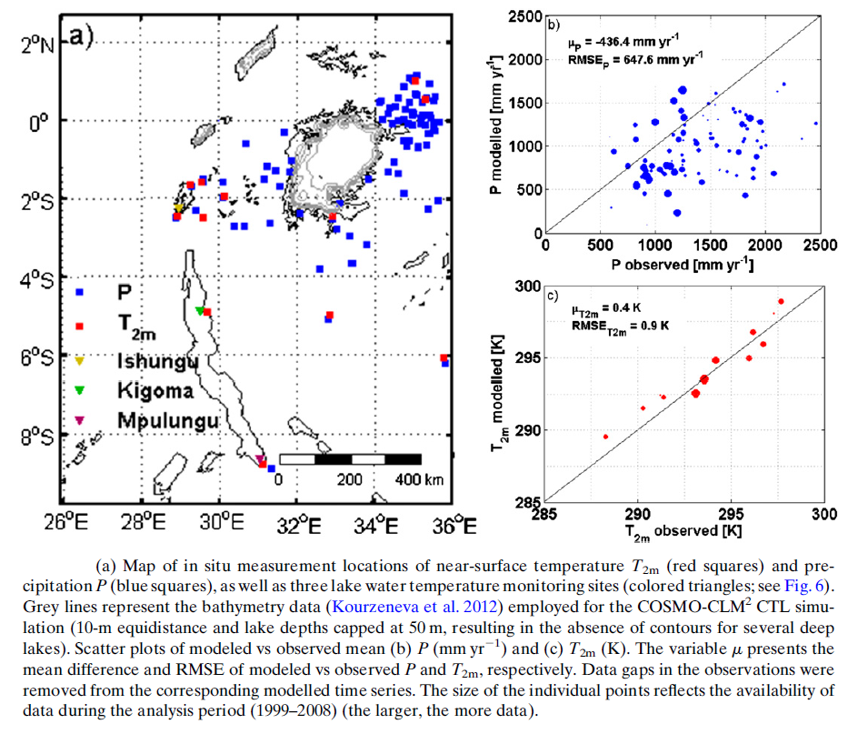
Les Grands Lacs africains: une étude de cas
Dans quelle mesure les simulations CTL sont-elles correctes?
➔ Pourquoi les précipitations semblent-elles si mal simulées?
(Thiery et al., 2015)

Slide 48
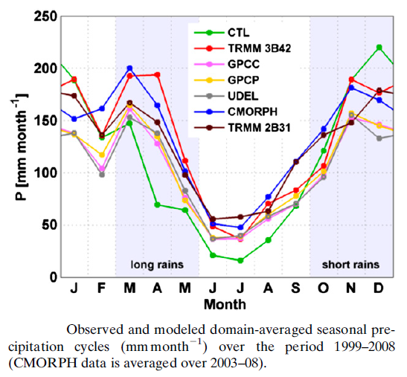
Les Grands Lacs africains: une étude de cas
Dans quelle mesure les simulations CTL sont-elles correctes?
(Thiery et al., 2015)

Slide 49
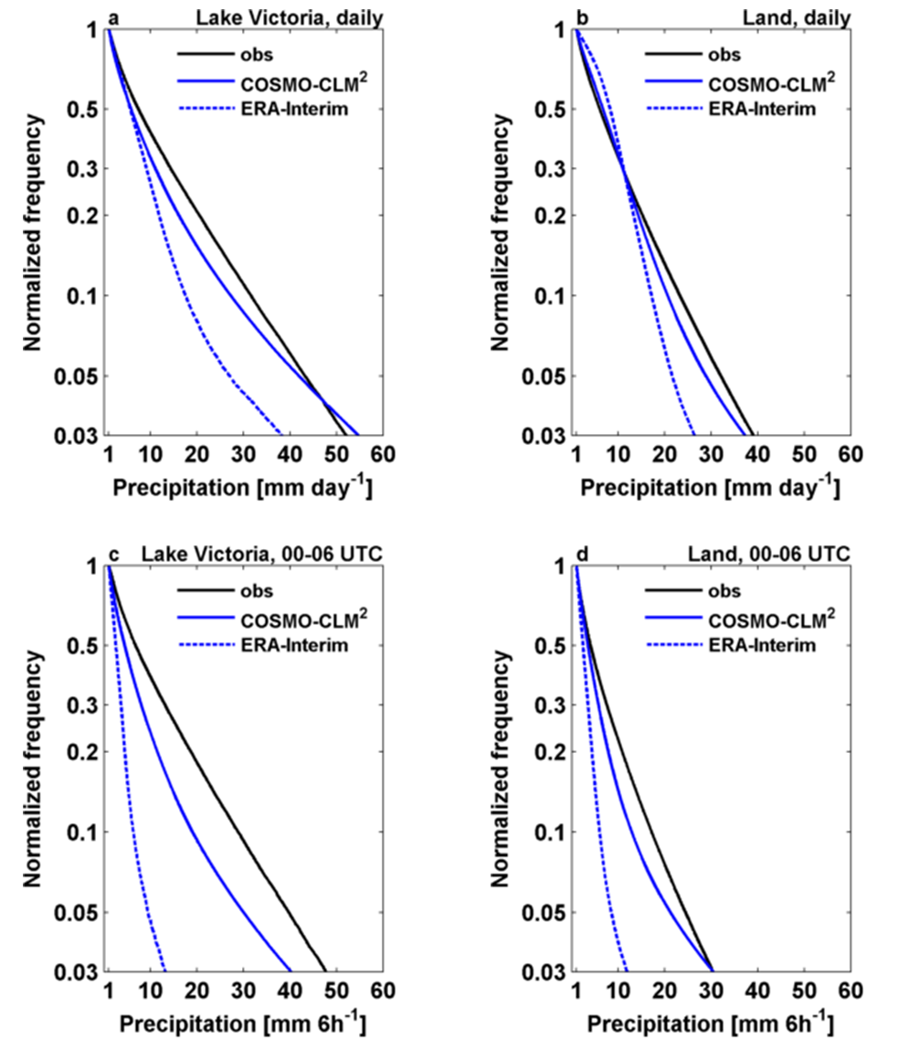
Les Grands Lacs africains: une étude de cas
Dans quelle mesure les simulations CTL sont-elles correctes?
➔ diagrammes de probabilité de dépassement, montrant la fréquence pour laquelle une quantité de précipitation donnée est dépassée.
Obs: observations de données satellitaires (TRMM)
ERA-interim: autre modèle (pas important pour nous ici)
COSMO-CLM²: scénario de contrôle simulé (CTL)
(Thiery et al., 2016)

Slide 50
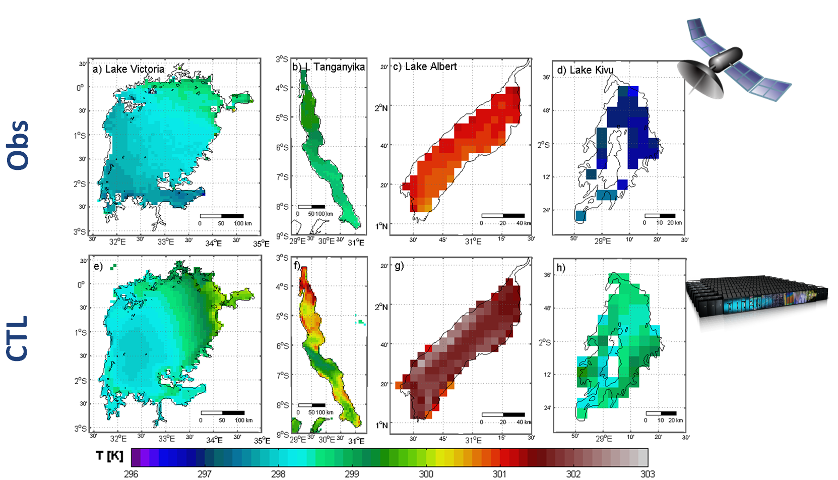
Les Grands Lacs africains: une étude de cas
Dans quelle mesure les simulations CTL sont-elles correctes?
Températures à la surface du lac:
(Thiery et al., 2015; Docquier et al., 2016)

Slide 51
Les Grands Lacs africains: une étude de cas
Dans quelle mesure les simulations CTL sont-elles correctes?
Températures à la surface du lac:
Le modèle du lac a généralement un léger biais chaud d'environ 1 ° C, mais seulement 0,4 ° C sur le lac Victoria.
Le modèle réussit à reproduire les différences spatiales dans les températures de surface des lacs entre les différents lacs.
Cycle saisonnier: bien représenté, mais l'amplitude est légèrement surestimée (car le modèle du lac sous-estime la profondeur de la couche mixte).
➔ Dans l'ensemble de bons résultats, en particulier pour le lac Victoria
(Thiery et al., 2015; Docquier et al., 2016)

Slide 52
Les Grands Lacs africains: une étude de cas
Impact de l'AGL sur le climat régional actuel
Température près de la surface à 2m (T_{2m}):
Les AGL refroidissent généralement l'air près ou au-dessus du lac de près de 1 ° C
Influence du vent prononcé: La brise du lac pendant la journée favorise des températures plus froides dans les terres environnantes, bien que l'orographie et la circulation atmosphérique limitent cet effet localement
(Thiery et al., 2015)

Slide 53
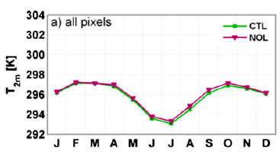
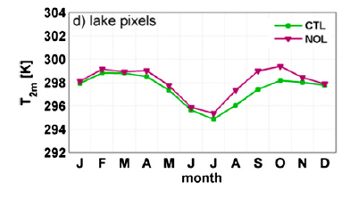
Les Grands Lacs africains: une étude de cas
Impact de l'AGL sur le climat régional actuel
Température près de la surface à 2m (T_{2m}):
Pas d'effet saisonnier clair sur toute la région étudiée (tous les pixels)
Léger impact saisonnier sur le lac (plus frais en J, A, S)
(Thiery et al., 2015)

Slide 54
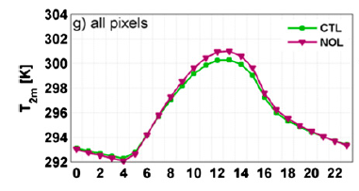
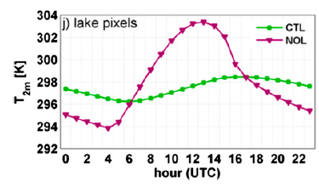
Les Grands Lacs africains: une étude de cas
Impact de l'AGL sur le climat régional actuel
Température près de la surface à 2m (T_{2m}):
Effet beaucoup plus important sur le cycle diurne: les lacs refroidissent la surface pendant la journée et sont plus chauds que leur environnement la nuit
Balance négative (c'est-à-dire refroidissement) sur 24h.
(Thiery et al., 2015)

Slide 55
Les Grands Lacs africains: une étude de cas
Impact de l'AGL sur le climat régional actuel
Précipitation:
Les lacs ont presque doublé les quantités de précipitations au dessus leur surface par rapport à une simulation sans lacs.
Cependant, l'impact des précipitations est très localisé et principalement limité au lac lui-même.
(Thiery et al., 2015)

Slide 56
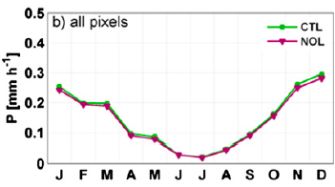
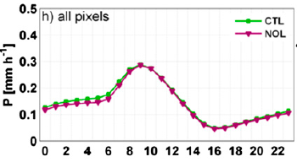
Les Grands Lacs africains: une étude de cas
Impact de l'AGL sur le climat régional actuel
Précipitation:
(Presque) aucun effet sur toute la région d'étude, à la fois à l'échelle saisonnière et diurne
(Thiery et al., 2015)

Slide 57
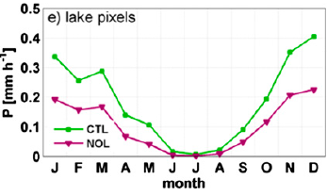
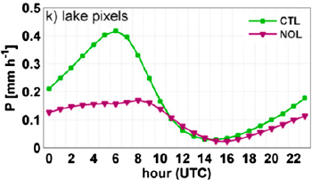
Les Grands Lacs africains: une étude de cas
Impact de l'AGL sur le climat régional actuel
Précipitation:
Cependant, de très grands contrastes au-dessus des lacs eux-mêmes
L'impact est concentré pendant la nuit et tôt le matin, quand la brise de terre souffle.
➔ De fortes pluies pendant la nuit!
(Thiery et al., 2015)

Slide 58
Les Grands Lacs africains: une étude de cas
A première vue, cela ne semble pas être un gros problème:
Des températures plus fraîches, mais principalement près des lacs
Plus de précipitations, mais seulement au-dessus des lacs
➔Alors pourquoi est-ce pertinent?
(Photo: Matthias Vanmaercke)

Slide 59
Les Grands Lacs africains: une étude de cas
La plupart des précipitations tombent pendant les orages la nuit ... quand la plupart des 200 000 pêcheurs sortent sur le lac pour pêcher.
Les statistiques exactes font défaut, mais la croix rouge estime que chaque année 3000 à 5000 pêcheurs meurent sur le lac Victoria. La plupart de ces victimes sont liées à tempêtes et mauvaises conditions météo.
(www.cnn.com)

Slide 60
Les Grands Lacs africains: une étude de cas
Orages au-dessus les AGL:
Les orages peuvent être détectés via des «tops de dépassement» (« overshooting tops »)
Un top de dépassant est une protubérance en forme de dôme qui jaillit du haut de l'enclume d'un orage.
Lorsqu'un top excessif est présent pendant 10 minutes ou plus, cela indique clairement que l'orage peut être grave.

Slide 61
Les Grands Lacs africains: une étude de cas
Orages au-dessus les AGL:
Les satellites peuvent détecter ces tops car ils apparaissent comme des anomalies froides sur la surface supérieure des nuages.
Donc, avec les satellites, on peut compter presque directement le nombre d'orages violents

Slide 62
Les Grands Lacs africains: une étude de cas
Orages au-dessus les AGL:
Timelapse video showing the hourly composites of Overshooting top detections from 2005 till 2009. The dataset is based on The SEVIRI sensor on board the MSG satellite. Lake Victoria is situated in the middle of the image. What you can is the typical tropical afternoon thunderstorms over land but also storms at night over Lake Victoria

Slide 63
Les Grands Lacs africains: une étude de cas
Orages au-dessus les AGL:
Voici le résultat accumulé sur neuf ans:
Jour: typiquement des tempêtes pendant l'après-midi au dessus la terre, mais pas de tempête sur le lac Victoria.
La nuit: pas de tempête au dessus la terre mais une intensité de tempête très élevée sur le lac.
(Thiery et al., in review ERL)

Slide 64
Les Grands Lacs africains: une étude de cas
Orages au-dessus les AGL:
Principe:
En raison de l'inertie thermique de la surface de l'eau, le lac est plus chaud que les terres environnantes pendants les nuits.
En raison de cette différence de température, les brises de terre s'accumulent à travers les frontières des lacs, provoquant la convergence des vents de surface sur la surface du lac.
En même temps, l'air est humidifié par une évaporation soutenue du lac.
Lorsque ces masses d'air humide se rassemblent, elles sont soulevées dans l'atmosphère et génèrent des orages.
(Thiery et al., 2016)

Slide 65
Les Grands Lacs africains: une étude de cas
Orages au-dessus les AGL:
sections transversales verticales (pendant la journée):
Les panneaux supérieurs montrent la température, les vents et l'humidité spécifique de la simulation de contrôle
Les quatre panneaux inférieurs montrent l'effet du lac sur plusieurs variables.
(Thiery et al., 2015)

Slide 66
Les Grands Lacs africains: une étude de cas
Orages au-dessus les AGL:
sections transversales verticales (pendant la journée):
Refroidissement induit par la présence du lac → augmentation de la pression → brise du lac pendant la journée → mouvement cellulaire pour compenser → assèchement du flux descendant au-dessus du lac →stabilisation de la colonne (à l'exception de la couche de surface)
(Thiery et al., 2015)

Slide 67
Les Grands Lacs africains: une étude de cas
Orages au-dessus les AGL:
sections transversales verticales (pendant la nuit):
Impact inversé: le réchauffement près de la surface entraîne un déficit de pression et une faible brise de terre associée → La circulation dans le sens horaire est remplacée par un écoulement dans le sens antihoraire
(Thiery et al., 2015)

Slide 68
Les Grands Lacs africains: une étude de cas
Orages au-dessus les AGL:
sections transversales verticales (pendant la nuit):
Cela stabilise l'atmosphère au-dessus du sol mais déstabilise la colonne atmosphérique au-dessus du lac (voir augmentation forte de la température potentielle dans la colonne atmosphérique inférieure)
(Thiery et al., 2015)

Slide 69
Les Grands Lacs africains: une étude de cas
Orages au-dessus les AGL:
Effet global des lacs:
Jour: stabilisation au-dessus du lac et déstabilisation au dessus les terres pendant la journée.
La nuit: la colonne atmosphérique sur la terre est stabilisée, tandis que la colonne atmosphérique au-dessus des lacs est déstabilisée, conduisant aux orages convectifs observés.
(Thiery et al., 2015)

Slide 70
Les Grands Lacs africains: une étude de cas
Orages au-dessus les AGL:
À l'ouest du lac: exemple typique d'un système de brise de lac / brise-vent
À l'est, une composante catabatique anabatique se superpose à ce phénomène
CCLM 0.44°
CORDEX Africa
CCLM² 0.0625°
(Thiery et al., 2015)

Slide 71
Les Grands Lacs africains: une étude de cas
Impacts du changement climatique:
Peut être évalué en comparant des simulations historiques (HIST) avec des simulations dans le cadre d'un scénario «business-as usual» (RCP8.5)
Changements prévus dans les précipitations moyennes d'ici la fin du siècle: les AGL apparaissent clairement comme des lieux qui deviennent plus secs à l'avenir.
(Souverijns et al., 2016)

Slide 72
Les Grands Lacs africains: une étude de cas
Impacts du changement climatique:
Probablement parce que la terre se réchauffera plus que les lacs
En conséquence, la brise de terre sera plus faible. Cela entraînera moins de convergence sur le lac et donc moins de précipitations.
(Souverijns et al., 2016)

Slide 73
Les Grands Lacs africains: une étude de cas
Impacts du changement climatique:
Cependant, l'histoire est différente en ce qui concerne les événements de précipitations extrêmes au cours de la nuit
Figure: 99e percentile des précipitations nocturnes actuelles (précipitations pendant les 3 à 4 nuits par an avec les précipitations les plus intenses)
(Thiery et al., 2016)

Slide 74
Les Grands Lacs africains: une étude de cas
Impacts du changement climatique:
Changements prévus dans les précipitations nocturnes du 99e percentile: peu de changement par rapport à la terre, mais une forte augmentation pour la partie est du lac
Les tempêtes se développent dans le secteur est et s'intensifient avec leur advection vers l ’ouest.
Ces résultats bipolaires suggèrent que les orages vont libérer leurs précipitations plus vers l'est sous le changement climatique.
(Thiery et al., 2016)

Slide 75
Les Grands Lacs africains: une étude de cas
Impacts du changement climatique:
Pour un événement de précipitations qui se produit une fois tous les deux ans, nous obtenons une augmentation d'environ 3 mm / jour sur terre, mais de 12 mm / jour sur le lac Victoria.
Les tempêtes très intenses devraient devenir plus fréquentes à l'avenir. Par exemple. à la fin du siècle, un événement de précipitations de 1 à 15 ans sur le lac Victoria peut se produire presque chaque année!
(Thiery et al., 2016)

Slide 76
Les Grands Lacs africains: une étude de cas
Impacts du changement climatique:
Donc, aujourd'hui, la circulation locale sur le lac Victoria génère des précipitations nocturnes presque quotidiennement.
À l'avenir, cela diminuera à mesure que la terre se réchauffera plus vite que le lac et que la convergence atmosphérique diminuera.
(Thiery et al., 2016)

Slide 77
Les Grands Lacs africains: une étude de cas
Impacts du changement climatique:
Cependant, l'histoire est différente pour les extrêmes: les conditions de vent générant des orages extrêmes continueront à exister, mais en raison des températures atmosphériques plus élevées, ces vents transporteront plus d'humidité vers le lac, conduisant à des précipitations plus intenses.
(Thiery et al., 2016)

Slide 78
Les Grands Lacs africains: une étude de cas
Un système d'alerte précoce?
Cela va probablement aggraver les risques de la pêche nocturne
Cependant, ces analyses fournissent également un outil important ...
(Lake Kivu)

Slide 79
Les Grands Lacs africains: une étude de cas
Un système d'alerte précoce?
Regardons les données de « overshooting tops » (OT).
Il y a clairement une relation positive entre le nombre d'OT de l'après-midi à terre et le nombre d'OT la nuit suivante sur le lac.
Cela signifie qu'il y a une prévisibilité dans le système?
Donc pour les nuits extrême, les orages peuvent être prévus à l'aide d'un simple modèle statistique.
(Thiery et al., 2017)

Slide 80
Les Grands Lacs africains: une étude de cas
Un système d'alerte précoce?
Nous pouvons essayer de prédire les événements de précipitations nocturnes au-dessus du 99e percentile (donc plus ou moins les trois événements les plus forts par année).
Par exemple. Si nous observons 200 OT dans l'après-midi, les chances d'avoir un événement extrême la nuit suivante sont faibles. Si nous observons > 1000 OT, alors les probabilités que la nuit suivante sera «extrême» sont plus élevées.
(Thiery et al., 2017)

Slide 81
Les Grands Lacs africains: une étude de cas
Un système d'alerte précoce?
Par conséquent, la probabilité d'orages extrêmes au-dessus du lac durant la nuit peut être modélisée en utilisant la régression logistique:
Prédicteur binaire: 'OTs du lac de nuit> 99e percentile': oui ou non
Predictor: ‘nombre des OT au dessus de la terre durant l'après-midi'
➔ Quand un 'oui' est prévu, un avertissement peut être émis ("ne va pas pêcher ce soir")
(Thiery et al., 2017)

Slide 82
Les Grands Lacs africains: une étude de cas
Un système d'alerte précoce?
Modèle d'évaluation pour la période 2005-2013: courbe ROC.
Superficie sous la courbe (AUC): 0.93.
L'émission d'alerte dépend du seuil choisi
(Thiery et al., 2017)

Slide 83
Les Grands Lacs africains: une étude de cas
Un système d'alerte précoce?
P. ex. pour le point gris: 85% de tous les événements extrêmes prévus, avec un taux de fausses alarmes de seulement 13%.
Cela signifie que si vous avez 4 événements extrêmes par an, le modèle prévoit (en moyenne) au moins trois d'entre eux, avec une fausse alerte tous les huit jours.
Avantage supplémentaire: pratique et pas cher (pas de calculs ou de modèles complexes nécessaires)
Forecast 85%
of all events
false alarm every
eight days
(Thiery et al., 2017)

